Slide 1
Pump it Up: Data Mining the Water Entrega 1
Santiago Najar, Carlos Niño, Juan Diego Velasquez y Nestor Ramirez

Slide 2
Tabla de contenido
01
04
02
05
03
06
Problemática
Enfoque analítico
Ideación
Recolección datos
Responsabilidad
Entendimiento de los datos

Slide 3
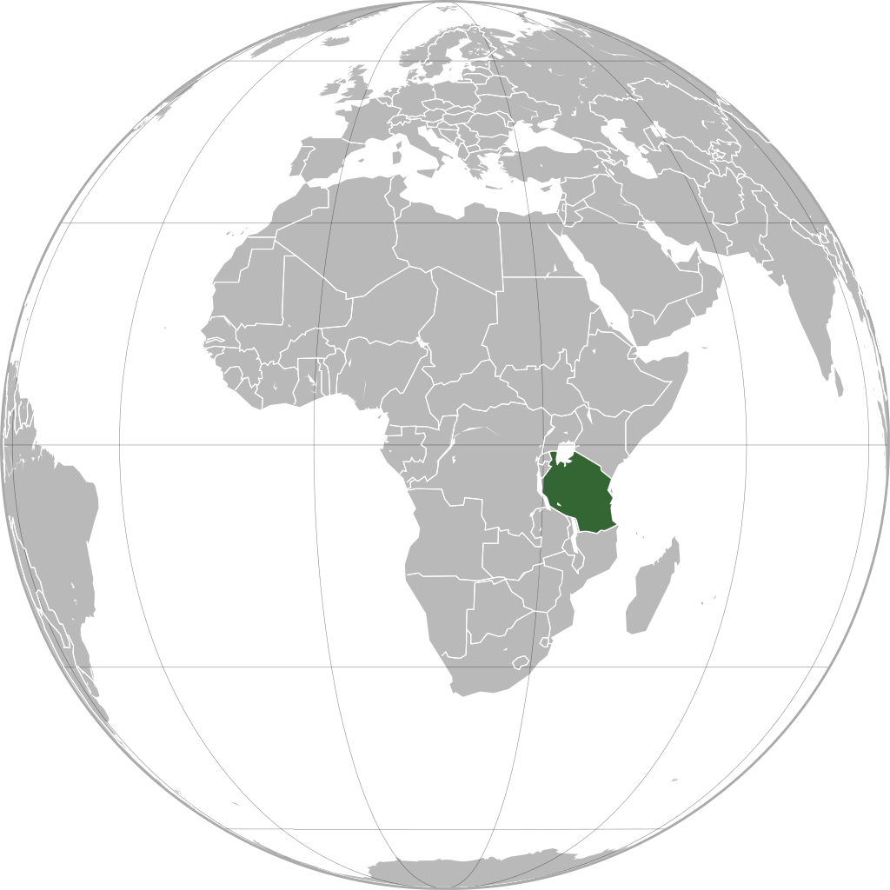
Ministerio del Agua de Tanzania
Población de 66.6M con una densidad moderada de 67 habitantes por Km2.
Superficie de 947.300​ km² (6,2 % de agua).
Obtenido de: Our world in data
Notes:
Referencia de colombia:
Poblacion 52.2M
densidad 46 habitantes por km2
Superficie 1.140.619 Km2 y 8,8%
https://ourworldindata.org/grapher/population-density?tab=chart&time=2009..2020&country=TZA~COL
https://ourworldindata.org/grapher/population-unwpp?facet=none&country=TZA~COL
https://ourworldindata.org/grapher/population-using-at-least-basic-drinking-water?tab=chart&time=2012..latest&country=TZA~COL

Slide 4
Problemática
Identificar el estado de los pozos de agua del país para poder tomar medidas proactivas de mantenimiento y reparación, con el fin de garantizar el servicio de agua potable a todos los ciudadanos.
Principal KPI: Precisión.
Notes:
https://www.maji.go.tz/

Slide 5
Africa subsahariana
61%
40%
25%
tiene acceso a una fuente de agua potable mejorada
no tienen acceso a agua canalizada en el hogar
invierte más de 30 minutos en ir a recoger agua
Obtenido de: Decenio Internacional para la acción “El agua fuente de vida” 2005-2015
Notes:
Subsahariana
https://www.unicef.org/tanzania/what-we-do/wash#programme-solution

Slide 6
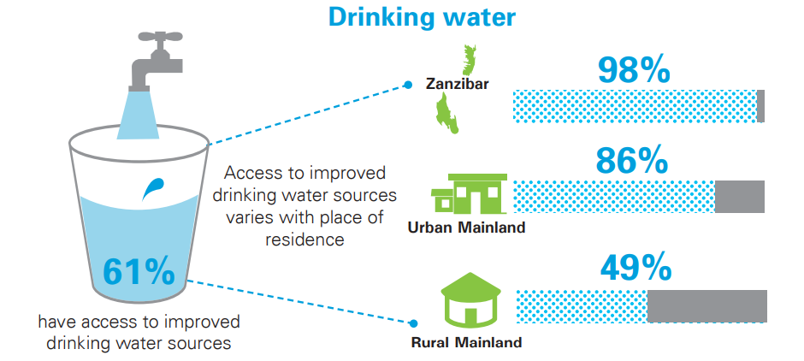
Tanzania
Obtenido de: Tanzania Demographic and Health Survey and Malaria Indicator Survey (TDHSMIS)
Notes:
https://www.unicef.org/tanzania/media/856/file/UNICEF-Tanzania-2017-WASH-fact-sheet.pdf
Por que en zanzibar se cumple completamente el servicio de agua potable, es decir cuales son sus mecanismos de obtención

Slide 7
Ideación
Usuarios
Personal del Ministerio de Agua
Ingenieros y Técnicos operarios.
Comunidad Local

Slide 8
Ideación
Procesos Actuales
Monitoreo de Pozos: Inspecciones manuales y reportes de estado.
Mantenimiento y Reparaciones: Programación y ejecución de reparaciones basadas en informes.
Dolores
Dificultades para identificar pozos que necesitan atención de manera proactiva
Asignación de recursos sin datos precisos que guíen las decisiones

Slide 9
Requerimientos
Funcionales
Visualización clara del estado de los pozos y acceso a datos históricos.
Modelos de clasificación que indiquen si un pozo es funcional, necesita reparaciones o es no funcional.
Alertas para el personal sobre pozos que requieren atención inmediata.
No Funcionales
Capacidad de manejar un aumento en el número de pozos y usuarios.
Accesible para que los técnicos puedan acceder a la información en el campo.

Slide 10
Responsabilidad
Implicaciones éticas
Privacidad y Confidencialidad
El modelo debe garantizar una distribución equitativa de los recursos hídricos y considerar el impacto social y económico en las comunidades que dependen de las bombas de agua, más allá de su funcionamiento técnico.
Los datos deben ser tratados con estrictas medidas de seguridad para prevenir su mal uso, lo cual podría poner en riesgo el acceso al agua potable.
Transparencia
Responsabilidad Social
El modelo debe ser comprensible y proporcionar explicaciones claras de sus predicciones. Además, es necesario documentar las decisiones para permitir auditorías y garantizar la confianza en el uso del modelo.
El uso de IA en la predicción del estado de las bombas de agua debe estar orientado al desarrollo sostenible, ayudando a las autoridades a tomar decisiones que beneficien a las comunidades locales a largo plazo.

Slide 11
Enfoque analítico
Pregúnta de negocio y objetivo
EDA y manejo de datos
Entrenamiento del modelo
¿Que bombas necesitan mantenimiento o reparación?
Predecir el estado de las bombas de agua en tanzania basados en otros datos relacionados con su operación.
Trabajamos en tres etapas:
Limpieza de variables relevantes.
Análisis univariado y calidad de los datos
Generación del dataset final y análisis multivariado
Usaremos un modelos de clasificación, iniciaremos con modelos sencillos: K-NN, Arboles, SVM
Exploraremos métodos de ensamble como:
Gradient Boosting, Random Forest

Slide 12
Recolección datos
Dataset principal
Los datos provienen de los dashboards de puntos de agua de Taarifa, estos agregan los datos del Ministerio del Agua de Tanzania.
Data externa
Ingreso per cápita por región o ward.

Slide 13
Entendimiento de los datos
Principales variables
Target: Estado.
Altura (gps).
Ubicación geográfica (Latitud, longitude).
Cantidad de agua.
Año de construcción.
Tipo de extracción.
Tipo de pago.
Población.
Region.
Tipo \ Útil | No | Yes
Categorica | 18 | 15
Cuantitativa | 1 | 6
Notes:
40 variables

Slide 14
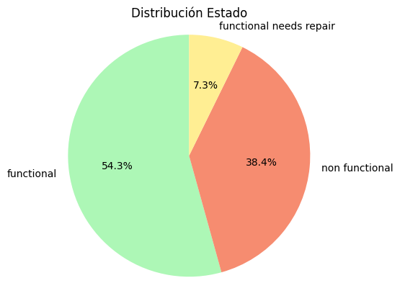
Variable objetivo: estado

Slide 15
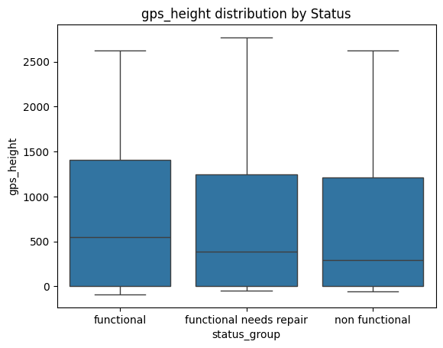
Altura del pozo por estado

Slide 16
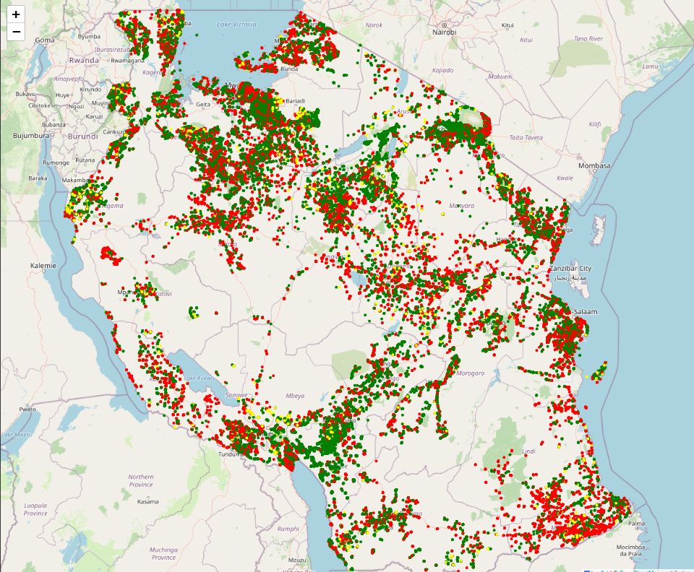
Distribución del estado de los pozos

Slide 17
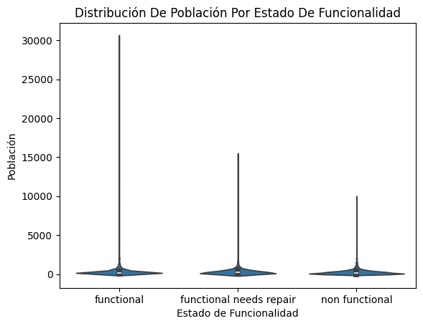
Población Por Estado

Slide 18
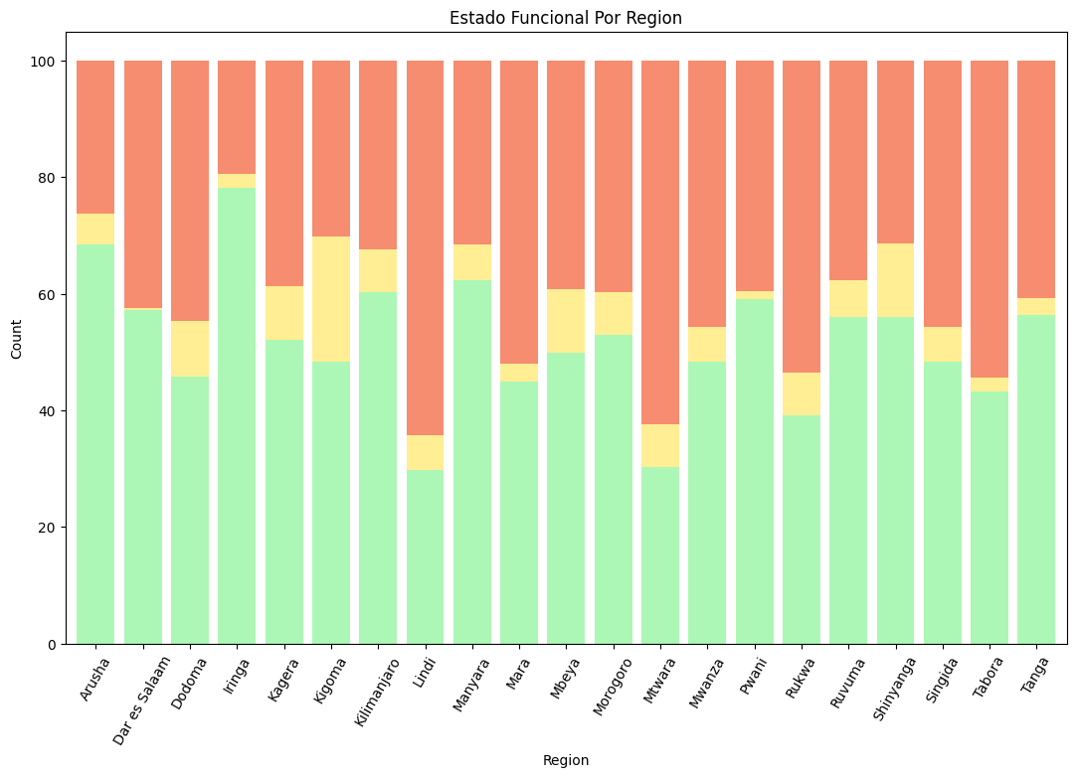
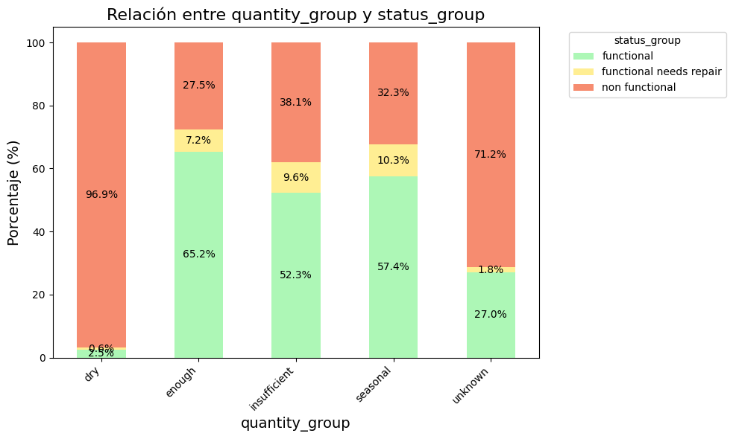
Estado Por Region

Slide 19
Relación entre Cantidad Agua y Estado

Slide 20
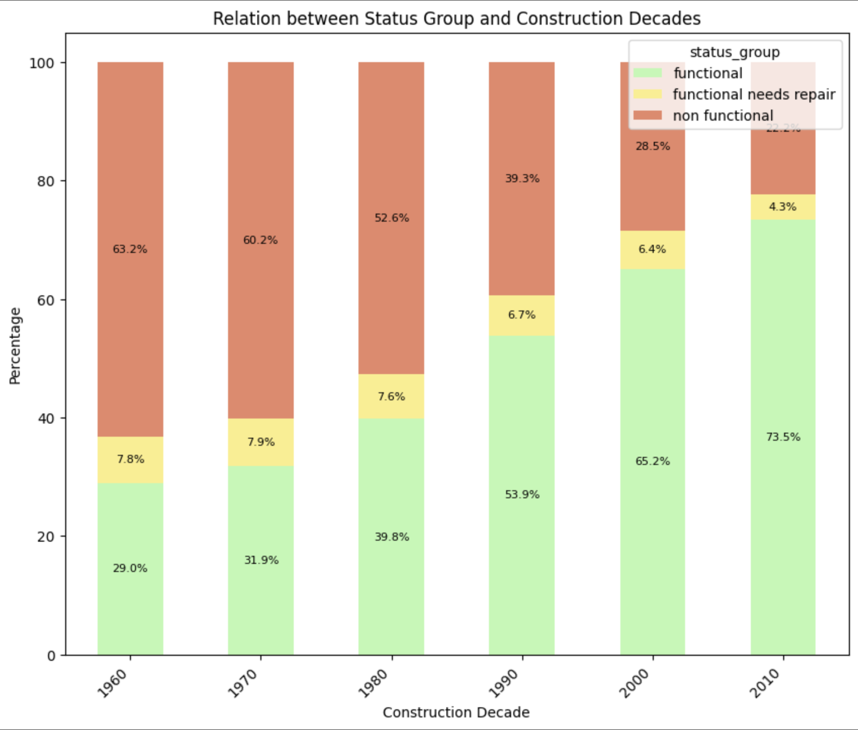
Relación entre el año de construcción y Estado

Slide 21
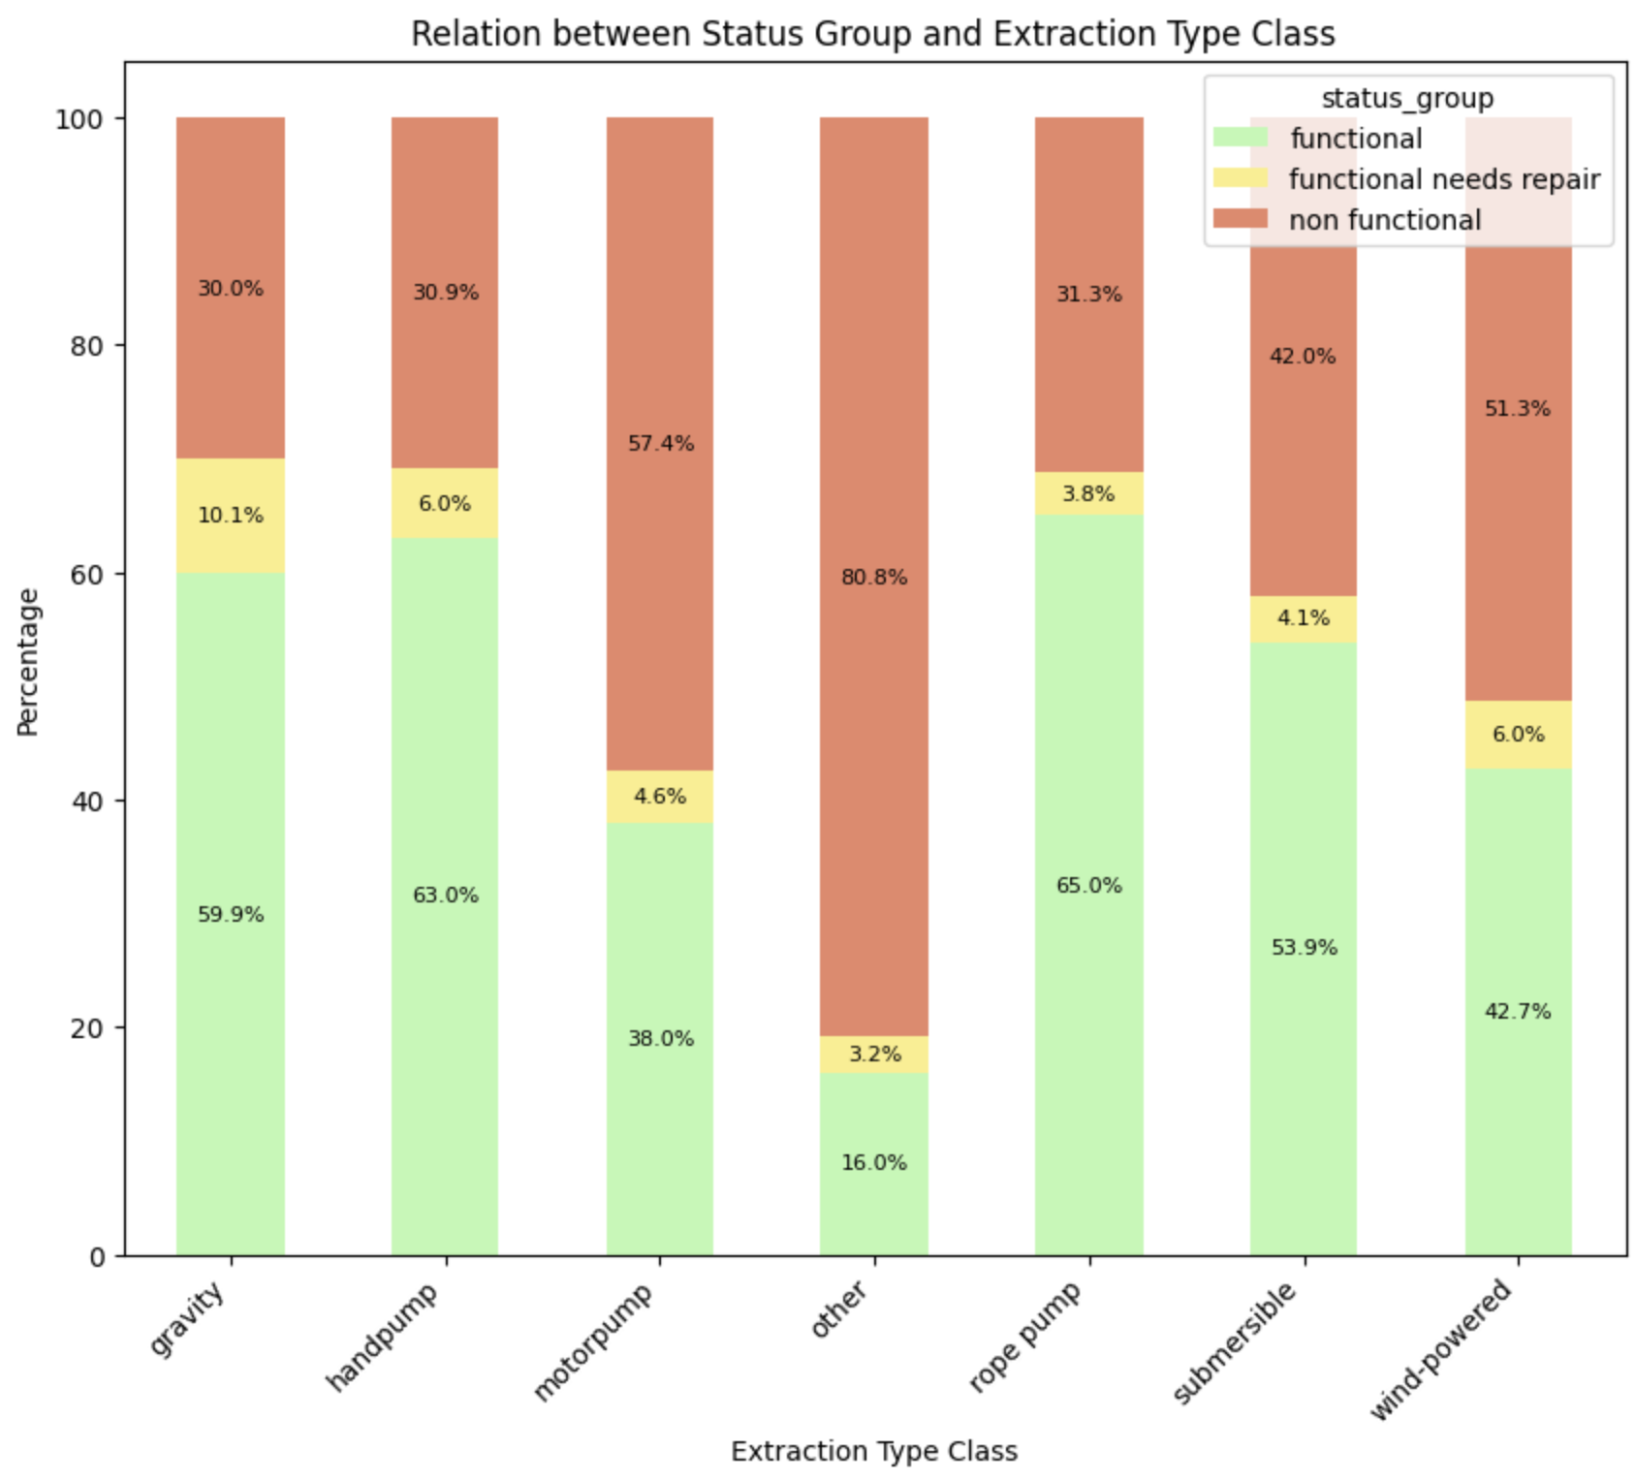
Relación entre el tipo de extracción y Estado

Slide 22
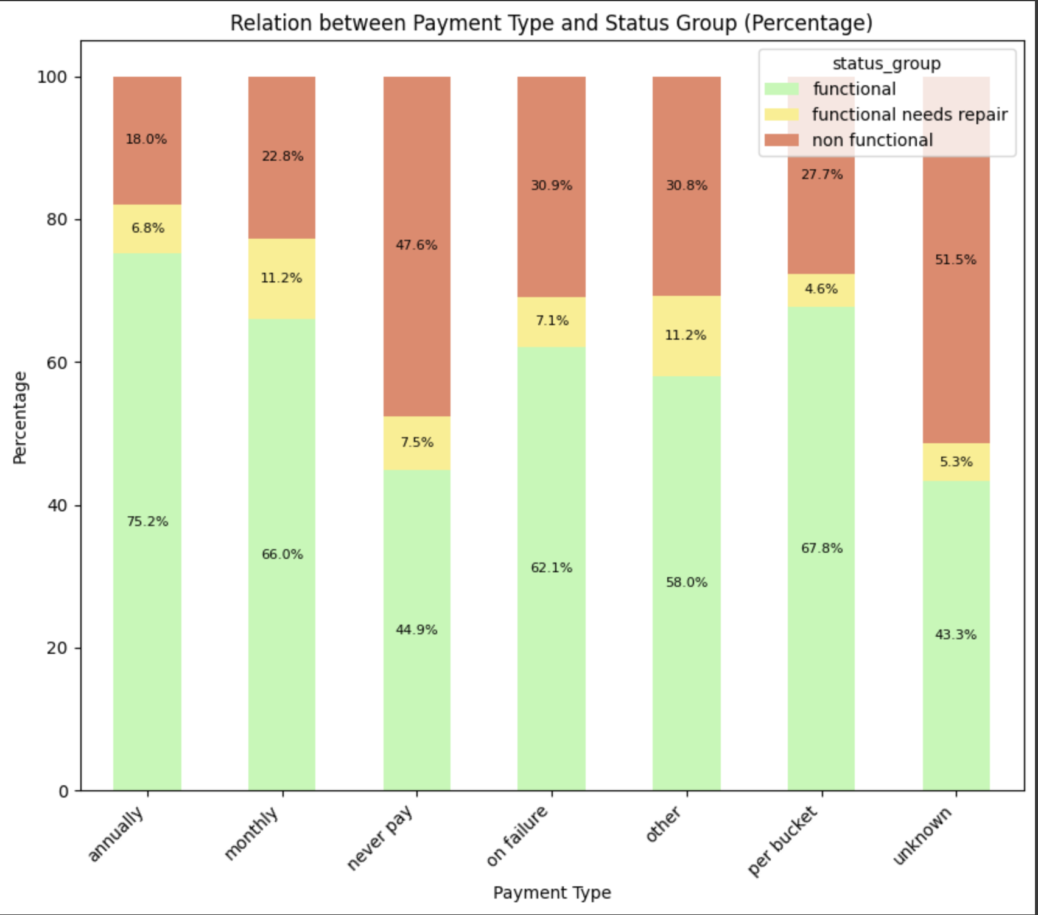
Relación entre el tipo de pago y Estado

Slide 23
Conclusiones
Reto:
Es una oportunidad de aprendizaje y exploración.
Tiene un enfoque práctico en el desarrollo de modelos predictivos aplicados a un problema real.
Tiene un impacto en la calidad de vida de las personas.
Enfoque analítico & EDA:
Es fundamental revisar la dispersión y estructura general de los datos para identificar patrones o desequilibrios que puedan influir en el análisis.
Explorar las relaciones entre diferentes atributos permite identificar factores que podrían ser relevantes para la predicción y descartar aquellos menos informativos.

Slide 24
Siguientes pasos
Revisión de colinealidad
Pruebas iniciales de modelos de clasificación
Feature engineering adicional
Explorar posibles variables externas

Slide 25
Referencias
Naciones Unidas. (s.f.). Decenio Internacional para la acción “El agua fuente de vida” 2005-2015: África. Naciones Unidas. https://www.un.org/spanish/waterforlifedecade/africa.shtml#:~:text=Acceso%20al%20agua&text=El%20Norte%20de%20%C3%81frica%20cuenta,fuente%20de%20agua%20potable%20mejorada.
Tanzania Demographic and Health Survey and Malaria Indicator Survey (TDHSMIS), 2015–2016; SNV, WaterAid and UNICEF, School WASH Mapping in 16 districts, 2010; National Bureau of Statistics (NBS) et al., Tanzania Service Provision Assessment Survey 2014–2015, 2016; Benova et al., Where there is no toilet, 2014.
Our world in data
https://ourworldindata.org/grapher/
Ministerio de Agua de Tanzania.
https://www.maji.go.tz/

Slide 26
Gracias

